Slide 1
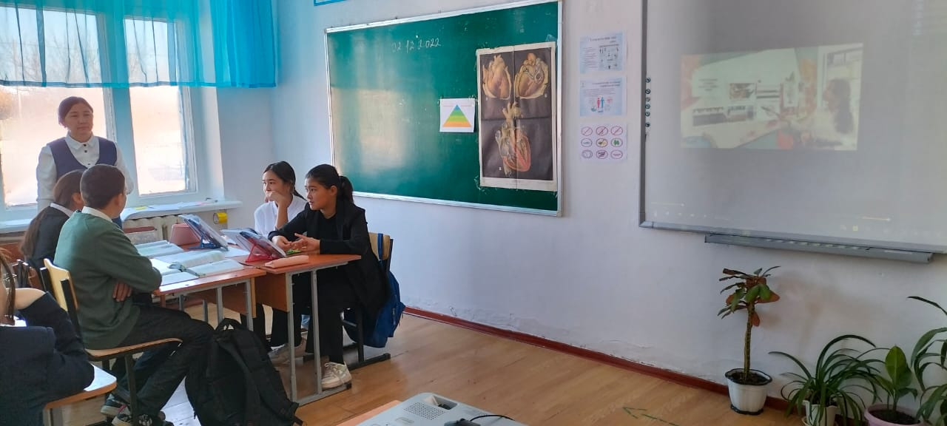
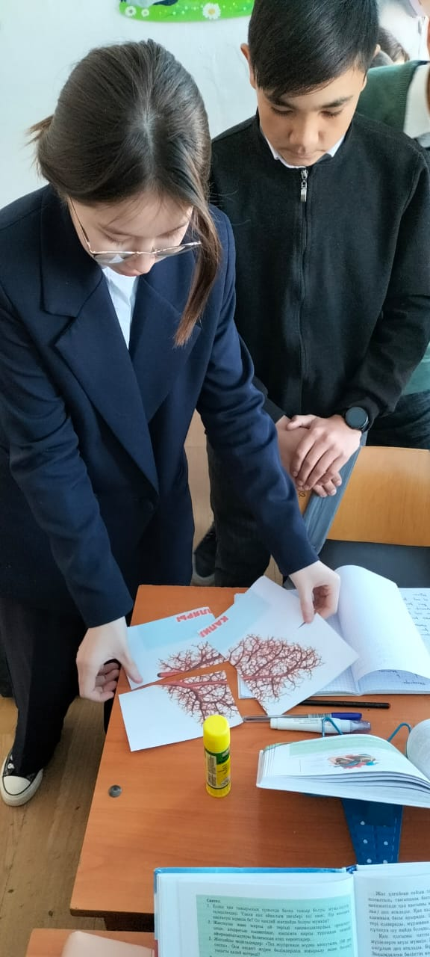
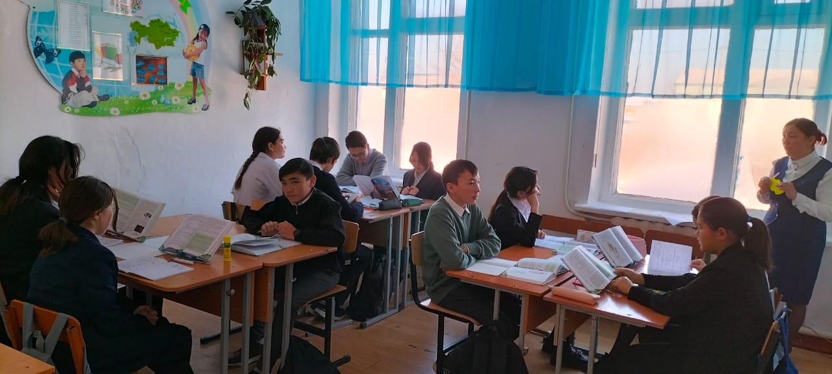
Әдістемелік күн Ашық сабақ биология 8 «ә» сынып
Сабақтың тақырыбы:Қанайналым жүйесінің аурулары.
Сабақтың мақсаты:Қанайналым жүйесі ауруларының себептері мен белгілерін сипаттау.

Slide 2
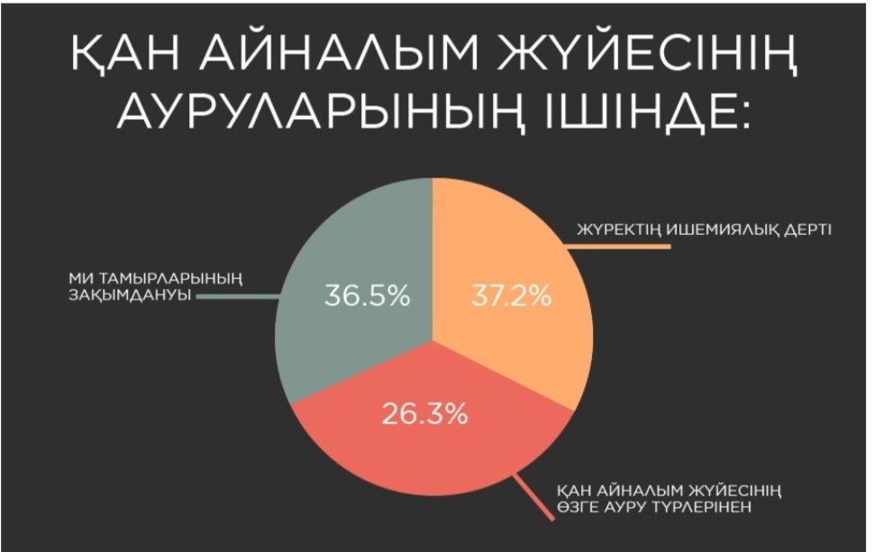
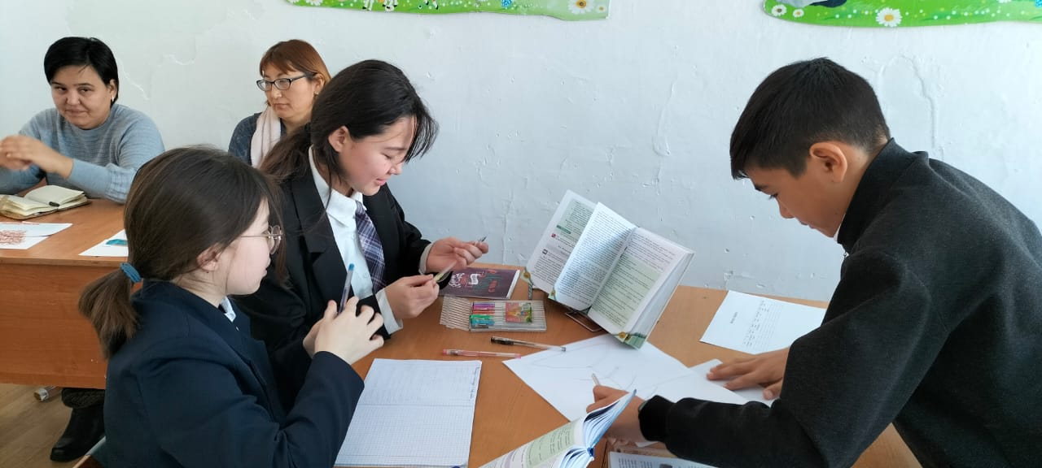
Қызықтар сәттер

Slide 3
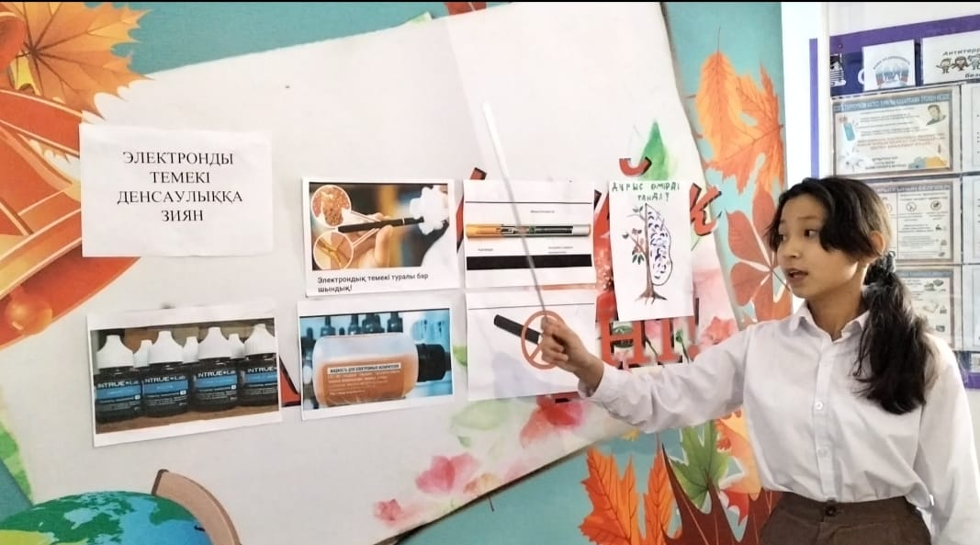
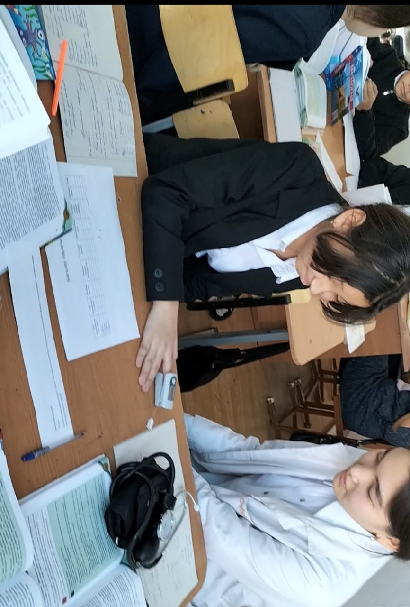
мммммм

